Slide 1
ANALYSE DES VENTES

Slide 2
Programme
Problématique et Objectif
Analyse des ventes par pays
Analyse des ventes par sous-catégorie et catégorie
Tableaux synthétiques
Derniers conseils et points importants à retenir

Slide 3
Problématique et objectif
Problématique : Une entreprise souhaite un tableau de bord interactif pour suivre les performances commerciales en temps réel.
Objectifs : Visualiser les KPI clés, les tendances de ventes et les performances régionales.

Slide 4
Analyse par pays

Slide 5
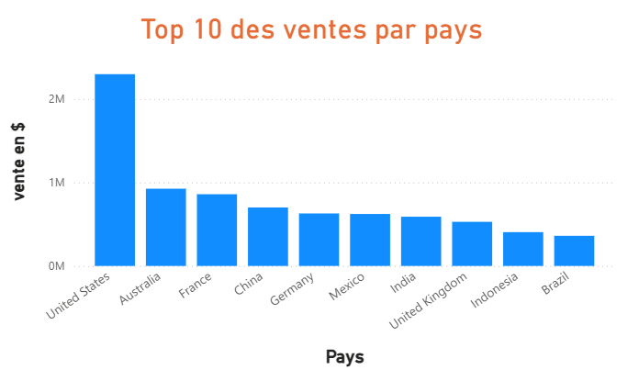
Top 10 des ventes par pays
Les États-Unis dominent les ventes, suivis par des marchés matures (Australie, France) et émergents (Inde, Brésil). Pour équilibrer la répartition, une stratégie ciblant l'Afrique ou le Moyen-Orient pourrait être explorée, sous réserve d'études de marché complémentaires.

Slide 6
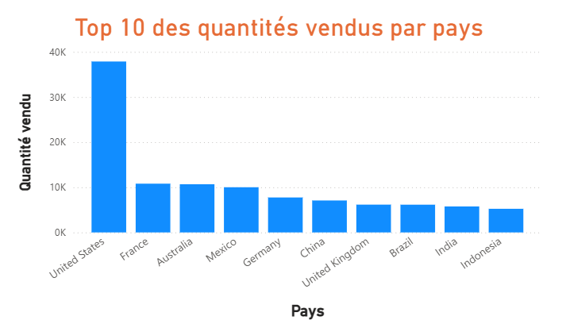
Top 10 des quantités vendus par pays
Les États-Unis dominent les ventes avec 40K unités, suivis par la France (30K) et l’Australie (20K). Les marchés émergents (Inde, Brésil, Chine) ont un potentiel inexploité, suggérant des opportunités de croissance avec des stratégies adaptées.

Slide 7
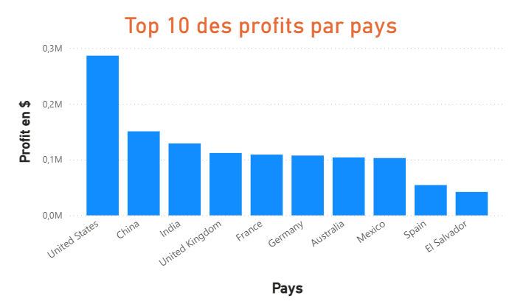
Top 10 des Profits par pays
Les États-Unis, la Chine et l'Inde dominent le classement des profits, suivis par des pays européens. La présence d'El Salvador en 10ᵉ position mérite une investigation plus poussée.

Slide 8
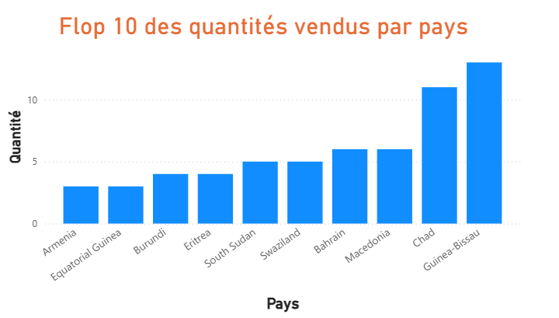
Flop 10 des quantités vendues par pays
Le Flop 10 révèle des marchés marginaux, avec des ventes proches de zéro dans des pays en développement ou isolés. Le Tchad et la Guinée-Bissau font exception mais reste à moins de 15 produits vendus dans ces pays

Slide 9
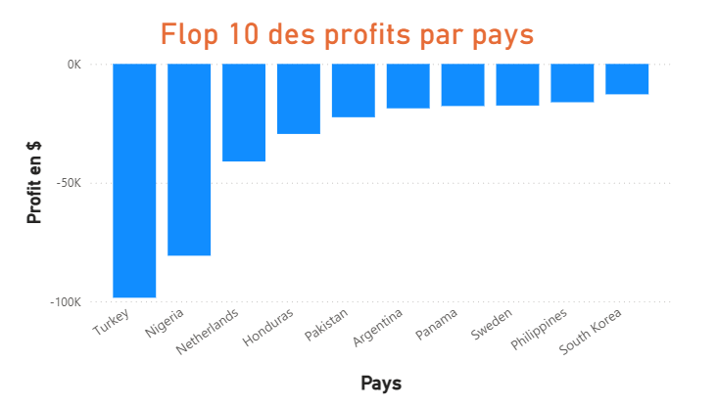
Flop 10 des profits par pays
Ce Flop 10 révèle des défis hétérogènes : problèmes structurels pour les marchés émergents vs sous-performance inquiétante dans des économies avancées comme la Corée du Sud. La présence simultanée de la Suède et du Pakistan suggère des dynamiques sectorielles spécifiques plutôt qu'une simple corrélation avec le développement économique. Une investigation urgente s'impose, particulièrement pour les pays développés concernés.

Slide 10
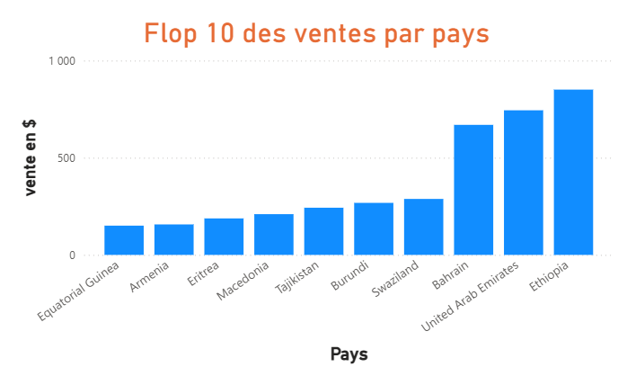
Flop 10 des ventes par pays
l’analyse de ce graphique révèle 3 réalités distinctes : (1) des micromarchés non viables, (2) des pétromonarchies sous-exploitées malgré leur richesse, et (3) des émergents à potentiel. Prioriser les EAU et l'Arménie permettrait de transformer deux flops en relais de croissance avec un investissement ciblé.

Slide 11
Analyse par sous-catégorie et catégorie

Slide 12
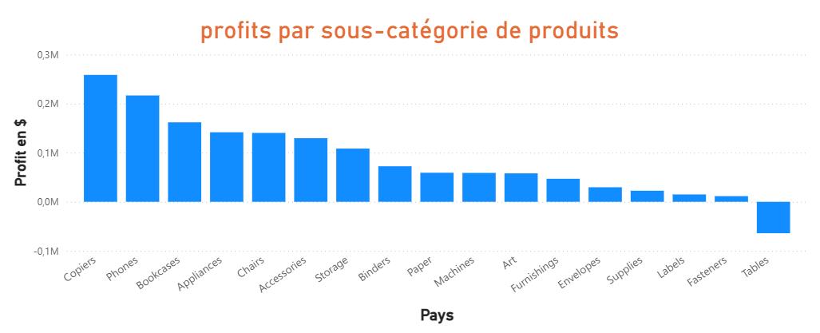
Profits par sous-catégorie de produits
Le graphique montre les profits par sous-catégorie de produits, révélant une forte disparité entre les performances. Les sous-catégories les plus rentables sont Copieurs et Téléphones, générant chacune plus de 200 000 $, suivies par Bibliothèques, appareils, chaises et accessoires, qui affichent également de bons résultats. D’autres, comme Dossiers, Papier, Art ou Meubles, restent rentables mais avec des profits plus modestes. À l’inverse, Fournitures, Étiquettes et Attaches dégagent très peu de bénéfices. Tables est la seule sous-catégorie à enregistrer une perte significative, avoisinant les 100 000 $, ce qui en fait un point d’alerte

Slide 13
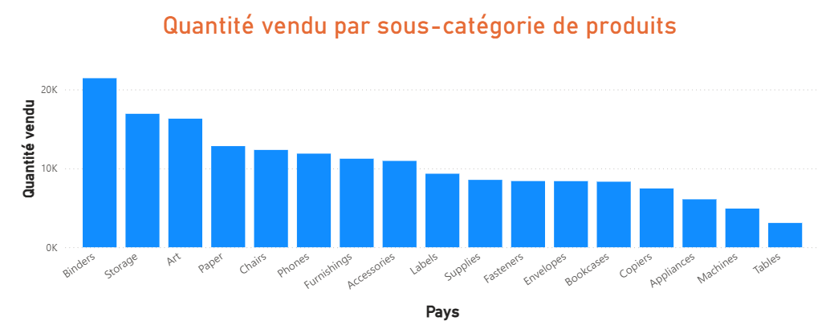
Quantités vendus par sous-catégorie de produits
Le graphique illustre la quantité vendue par sous-catégorie de produits, mettant en évidence que les Binders (classeurs) sont de loin les plus vendus avec plus de 20 000 unités, suivis par Storage, Art et Paper, tous affichant des volumes élevés. D’autres sous-catégories comme Chairs, Phones, Furnishings et Accessories enregistrent des ventes modérées, entre 11 000 et 13 000 unités. En revanche, les sous-catégories telles que Copiers, Appliances, Machines et surtout Tables se démarquent par des volumes de vente nettement plus faibles, ces dernières étant les moins vendues avec moins de 5 000 unités. Cette analyse montre que certaines sous-catégories comme Tables ou Machines, en plus d’avoir un faible volume de vente (comme vu ici), sont également peu rentables voire déficitaires (comme vu dans le graphique précédent), ce qui soulève des questions sur leur viabilité commerciale. À l’opposé, des produits comme les Binders, bien que peu rentables selon le premier graphique, affichent un fort volume de ventes, suggérant une faible marge unitaire.

Slide 14
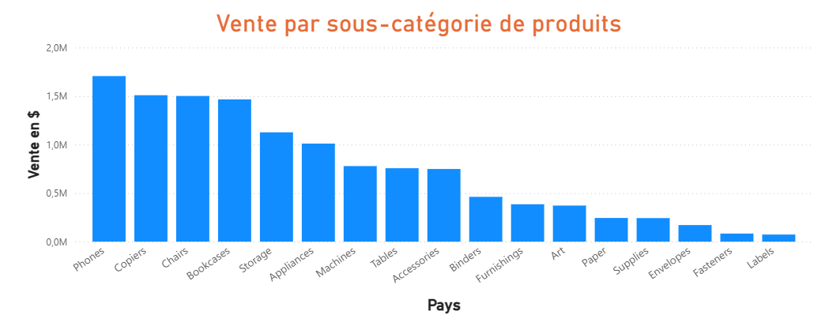
Vente par sous-categories de produits
Ce graphique montre que les Phones, Copiers, Chairs et Bookcases génèrent le plus de ventes en dollars, dépassant 1,4 million chacun. À l'inverse, des sous-catégories comme Labels, Fasteners et Envelopes réalisent très peu de ventes. Certains produits, comme les Binders, ont un volume élevé mais une faible valeur totale, suggérant une faible marge. Les produits technologiques et de mobilier sont les plus rentables en termes de chiffre d’affaires.

Slide 15
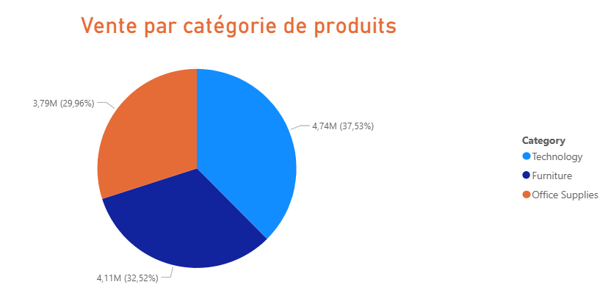
Vente par catégorie de produits
Les trois catégories (Technologies, Fournitures, Fournitures de bureau) contribuent de manière équilibrée au chiffre d’affaires, avec une légère dominance de la Technologie.

Slide 16
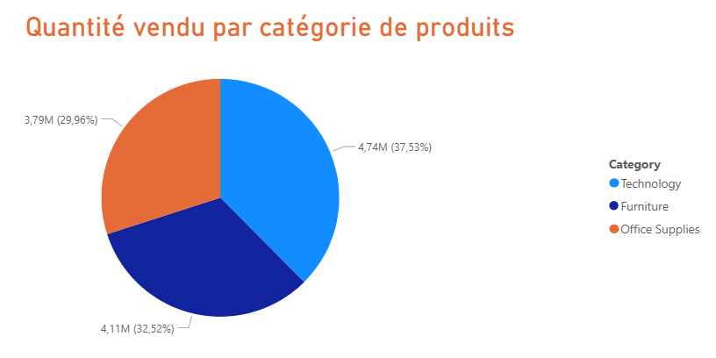
Qyantités vendus par catégorie de produits
La répartition équilibrée des volumes entre Technologies, Fournitures et Fournitures de bureau suggère une base de client diversifiée.

Slide 17
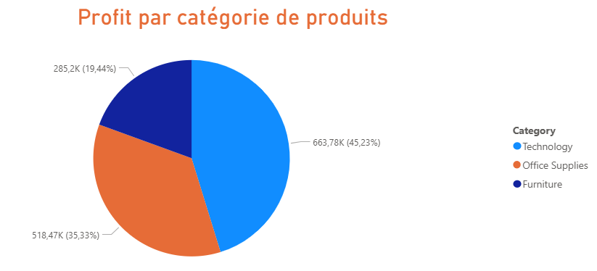
Profits par catégorie de produits
La Technologie génère près de la moitié des profits malgré des volumes similaires aux autres catégories, révélant des marges exceptionnelles. La Fourniture confirme son potentiel avec 35% des profits, tandis que les Fournitures de bureau peinent à convertir leur volume en rentabilité.

Slide 18
Tableaux synthétiques

Slide 19
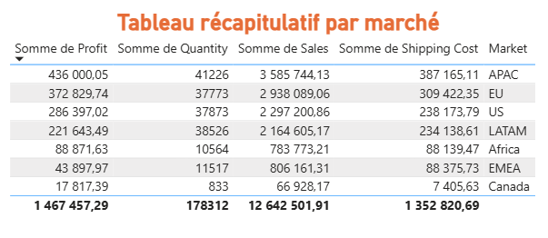
Analyse par marché
L'APAC et l'EU dominent en profitabilité, tandis que l'EMEA souffre d'une mauvaise maîtrise des coûts. Le Canada, malgré sa marge alléchante, pèse peu en volume.

Slide 20
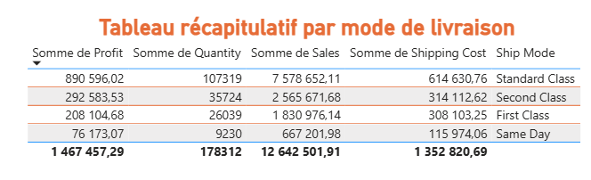
Analyse par mode de livraison
Le Standard Class est incontournable (60.7% du profit), tandis que les modes premium (First/Same Day) peinent à justifier leurs coûts logistiques disproportionnés.

Slide 21
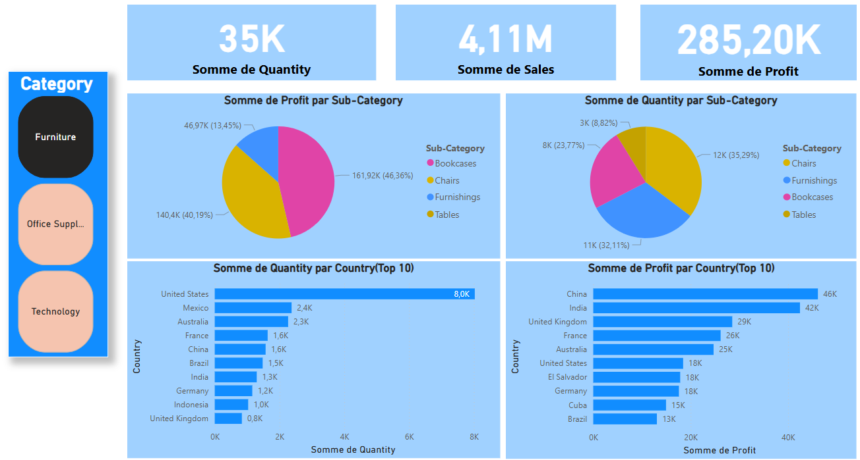
Tableau de bord

Slide 22
Merci pour votre attention

